Slide 1
OxI:
Conectividad para el Desarrollo
Diciembre 2015
COMEXPERU

Slide 2
Perú puede lograr crecimiento sostenible con desarrollo descentralizado (Banco Mundial (BM), oct 2015)
... para lograr un crecimiento sostenible y balanceado, el Perú puede desarrollar políticas públicas que fomenten el desarrollo descentralizado, especialmente con énfasis en las ciudades intermedias.
“Para asegurar un crecimiento económico con equidad se debe tomar en cuenta que una parte de la población peruana sigue siendo vulnerable a los vaivenes del crecimiento y podría recaer en la pobreza revirtiendo, de este modo, el progreso logrado en el curso de la década pasada”.
... el Gobierno ha identificado las áreas prioritarias con el fin de prevenir que esto suceda.
“Ello incluye cerrar las brechas en infraestructura, incrementar la calidad de los servicios básicos, tales como educación y salud, y ampliar el acceso a los mercados para los segmentos pobres y vulnerables de la población”, anotó.
Añadió que el programa actual del Gobierno tiene por objeto ampliar el acceso a los servicios básicos, al empleo y a la seguridad social.
“Asimismo, reducir la pobreza extrema, prevenir los conflictos sociales, mejorar la supervisión de posibles daños ambientales y reconectar con el Perú rural ..."

Slide 3
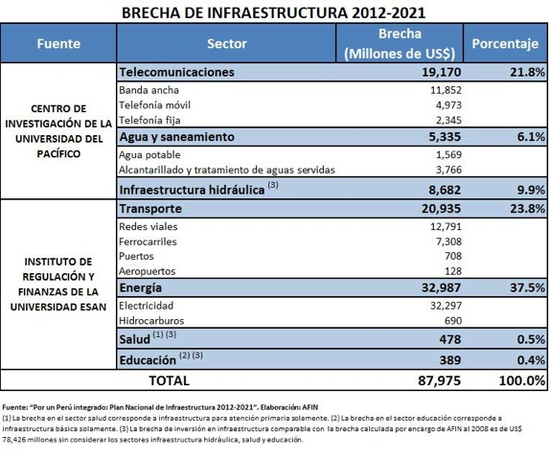
¿Por qué la Ley?
Según Afín al 2012, la brecha de Infraetructura al 2021 superará los USD 88 mil millones
El Estado se endeuda menos y se aceleran los procesos de ejecución de obras con la experiencia del sector privado.
Ayuda a incrementar el PBI (3% o más)
Mejor manera de acortar la brecha de desigualdad y mejorar los servicios públicos.

Slide 4
Brecha de Infraestructura (AFIN y UP 5 de Noviembre del 2015)
Nuevo Estudio de AFIN y U. Pacífico actualiza valor del déficit de infraestructura
Brecha de infraestructura del Perú en US$159,000 millones.
La primera meta es alcanzar en el 2021 el nivel de infraestructura de los otros países de la Alianza del Pacífico y, la segunda, igualar el nivel de los países asiáticos modernos como China, Singapur, Corea del Sur y Japón y de los de la OCDE, en el 2025.
Según el Foro Económico Mundial (WEF) nuestra país ocupa hoy el puesto 89 en infraestructura entre 140 países, por debajo de México, Chile y Colombia.
Para cubrir la brecha en el período 2016-2025 se necesita una inversión promedio anual del 8.27% del PBI, equivalente a US$15,955 millones anuales.
De acuerdo a Thomas Schelling, Premio Nobel de economía de 2005, junto con Robert J. Aumann, debido a su contribución a la «teoría de los juegos», la mejor manera de afrontar el Cambio Climático y otras necesidades por emergencias, es con más infraestructura.

Slide 5
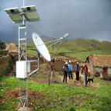
El sector telecomunicaciones puede aportar de manera decisiva a la reducción de las brechas económicas y sociales
Impacto de las telecomunicaciones en el desarrollo: la telefonía móvil en el ámbito rural
Efectos sobre ingresos rurales
Acceso a teléfonos móviles: incrementa en S/.900 el ingreso anual de los hogares.
Efectos sobre agricultura
Productos tradicionales: productores con celular comercializan más algodón (6.4%), café (38.7%), arroz (48.3%) y papa (41.7%).
Productos no tradicionales: mejores términos de transacción en mango (30.85%), durazno (12.5%), palta (9.7%) y uva (22.9%).
Efectos sobre formación de MYPES
6.1% de familias señaló crear una microempresa después de tener un teléfono móvil.

Slide 6
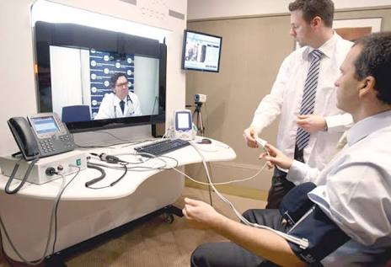
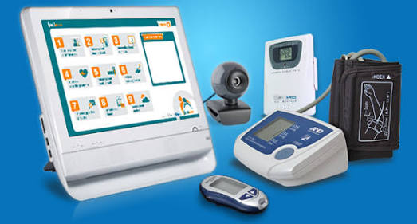
El sector telecomunicaciones puede aportar de manera decisiva a la reducción de las brechas económicas y sociales
Impacto de las telecomunicaciones en el desarrollo: la telefonía móvil en el ámbito rural
Lo más importante, puede salvar vidas, coordinar cualquier caso de emergencia, determinar precios de bienes y servicios, y acelerar la educación y el acceso a la información.

Slide 7
El sector telecomunicaciones puede aportar de manera decisiva a la reducción de las brechas económicas y sociales
Efectos de la infraestructura TIC en el crecimiento*
p.p. de crecimiento económico por cada 10 p.p. de incremento de penetración
Empleo: cada aumento de 10 puntos en el índice de digitalización conlleva una disminución de 0.85% en la tasa de desempleo (Katz 2012).
Exportaciones: cada 1% de usuarios de Internet aumenta las exportaciones en 4,3% (Banco Mundial).
* Economías de ingresos medios-bajos. Fuente: “Broadband Infrastructure Investment in Stimulus Packages: Relevance for Developing Countries”, Christine Zhen-Wei Qiang, The World Bank, Mayo 2009.

Slide 8
La revolución digital está transformando el mercado: El nuevo Ecosistema Digital
La Revolución Digital está
cambiando radicalmente
el mundo…
… y no ha hecho más que empezar…
Las reglas no están escritas
Notes:
Pero es si lo vemos solo como conectividad, hay un ecosistema que se genera y nuestra posición no es de las meroes
3 razones:
Explosion digital. Va a pasar sector publico y es mejor q lo aprovechemos economia digital revolucionando los negocios y es momento de revoluconar aparato publico.
Perú se ha comportado bien por indicadores macroeconomicos pero no ha impactado en indicadores humanos, alfabetizacion anemina, mortalidad infantil. El internet puede ser el tren que jale los indicadores humanos. Salud anemia, colegios alfabetizacion..
3ro: existe infraestructura y tecnología de primer mundo.
Entonces qué falta? Nuestra visión de los 3 pasos.
Ejemplod e colombia con molano qué significa liderazgo. Lamina de colombia, su plan
Cuando hablemos de 100% colegios conectados pongamos el ejemplo de uruguay 2014 llegó a 100% de alumnos con xo. Primaria fundamentalmente colegiso primarios.
planta 850 mil xo, es explotable,

Slide 9
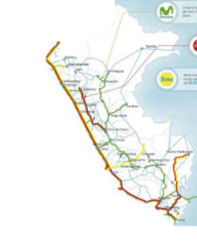
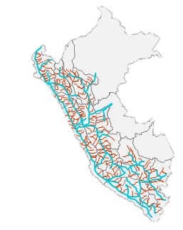
A pesar de los esfuerzos del Estado y del sector privado…
Ahora
Red Dorsal
Kilómetros de fibra óptica: 13,500 km (aprox.)
Monto de financiamiento: S/. 932 Millones (aprox.)
Modo de pago: 60 trimestralidades en 15 años
Plazo de concesión: 20 años
Inicio de operación: junio 2016 (estimado)
Localidades beneficiadas:
- 180 capitales de provincia
Después
Proyectos regionales
Kilómetros de fibra óptica: 27,000 km (aprox.)
Monto de financiamiento: S/. 3,900 MM (aprox.)
Plazo de concesión: 10 años
Inicio de operación: diciembre 2016 (estimado)
Localidades beneficiadas:
- 1516 capitales de distrito y 6633 centros poblados.
Red Dorsal
Proyectos regionales

Slide 10
... todavía hay muchos peruanos que no pueden acceder a la sociedad de la información.
Con acceso
30.20%
Telefonía Fija
Sin acceso
69.80%
Hogares sin acceso al servicio
Sin acceso
16.20%
Con acceso
83.80%
Telefonía Móvil
Con acceso
25.60%
Sin acceso
74.40%
Internet
Fuente: INEI. Información trimestre Abr-Jun 2014.
Notes:
Mirada d un sector que crece que es punjante etc podria indicar que el sector está bien y que va a seguir creciendo pero la visiond e telefonica es que no es asi, es importante lo que se ha hecho pero hay una mas grande oportunidad de desarroloo del pais
¿Por qué´?

Slide 11
El reto es conectar a los no conectados
Porcentaje de escuelas que cuentan con acceso a Internet (2014)
Porcentaje de comisarías que tienen conexión propia y adecuada a internet (2014)
%Escuelas que cuentan con acceso a internet | Primaria | Secundaria
Lima Metropolitana | 74.3 | 83.9
Loreto | 4.2 | 15.2
Censo Escolar del Ministerio de Educación-Unidad de Estadística Educativa.
Número de comisarías | Número de comisarías que tienen conexión propia y adecuada a internet | Comisarías que tienen conexión propia y adecuada a internet (porcentaje)
1 459 | 562 | 38,5
Es fundamental asegurar la conectividad en el nivel primario que es la base para el desarrollo educativo.
Fuente: Censo Nacional de Comisarías 2014- INEI.

Slide 12
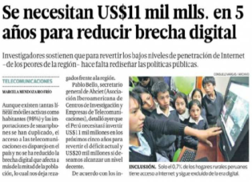
En este nuevo ecosistema el crecimiento del mercado TIC peruano no resulta suficiente: Requerimos ir más allá de la conectividad…
Índice de digitalización
América Latina (2013)
1
Asequibilidad
Confiabilidad
Accesibilidad
Capital Humano
Utilización
Capacidad
2
3
“(…) el Perú necesitará invertir US$ 11 mil millones en los próximos cinco años para revertir el déficit actual y US$ 20 mil millones si deseamos alcanzar un nivel decente”
Pablo Bello, Secretario General Asociación Iberoamericana de Centros de Investigación y Empresas de Telecomunicaciones – AHCIET, estudio “Desafío 2020: Inversiones para reducir la brecha digital”
4
5
6

Slide 13
Nuestra meta es ver al Perú en esta posición en el ranking de digitalización y competitividad en el 2021
Índice de digitalización
Índice de competitividad
Perú
Perú
(explosión TIC)
Chile
Perú
(sin impacto TIC)
Crecimiento índice competitividad
Índice de conectividad
Fuente: Evaluación de impacto de arreglo institucional que impulse el desarrollo de las TIC. Marzo 2015. Análisis Telecom Advisory Services.

Slide 14
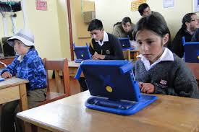
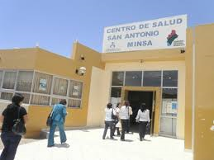
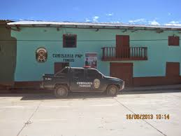
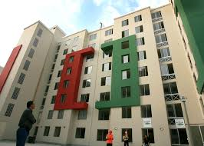
El segundo eje es conectar a los no conectados
100% escuelas públicas conectadas
100% centros de salud conectados
2
Conectividad total
100% comisarías conectadas
100% nuevas viviendas sociales conectados

Slide 15
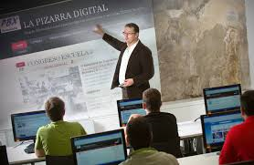
¿Por qué no?
100% de Maestros conectados
100% Alumnos conectados
Conectividad total
100% profesionales de salud conectados
100% policías conectados

Slide 16
El tercer eje es trabajar en la educación digital para potenciar los beneficios de las TIC
…y contenidos adaptados a nuestra realidad y necesidades.
Contenidos
Dotarles de herramientas de gestión y conocimiento (skills).
Aplicaciones
Una vez que conectemos a nuestros médicos, policías y profesores, convertirlos en profesionales digitales.
Capacitación
Escala de inclusión
Escuelas, centros de salud y comisarías conectados.
Infrastructura y Acceso
La capacitación tiene incidencia directa en el crecimiento de la demanda y con ello el crecimiento del ecosistema digital.

Slide 17
El sector privado ha realizado un importante esfuerzo inversor lo cual se ha traducido en la reducción de la brecha de acceso…
Oportunidades de inversión en telecomunicaciones vía OxI
Tele centros
Centros de Seguridad Ciudadana
Internet y telecomunicaciones (conexión alambrica o satelital)
Comunicaciones de Emergencia
Ventaja: si se cuenta con la inversión, se puede estar conectado en pocos meses
retos: contenidos adecuados a la realidad y capacitación
Notes:
Mirada d un sector que crece que es punjante etc podria indicar que el sector está bien y que va a seguir creciendo pero la visiond e telefonica es que no es asi, es importante lo que se ha hecho pero hay una mas grande oportunidad de desarroloo del pais
¿Por qué´?

Slide 18
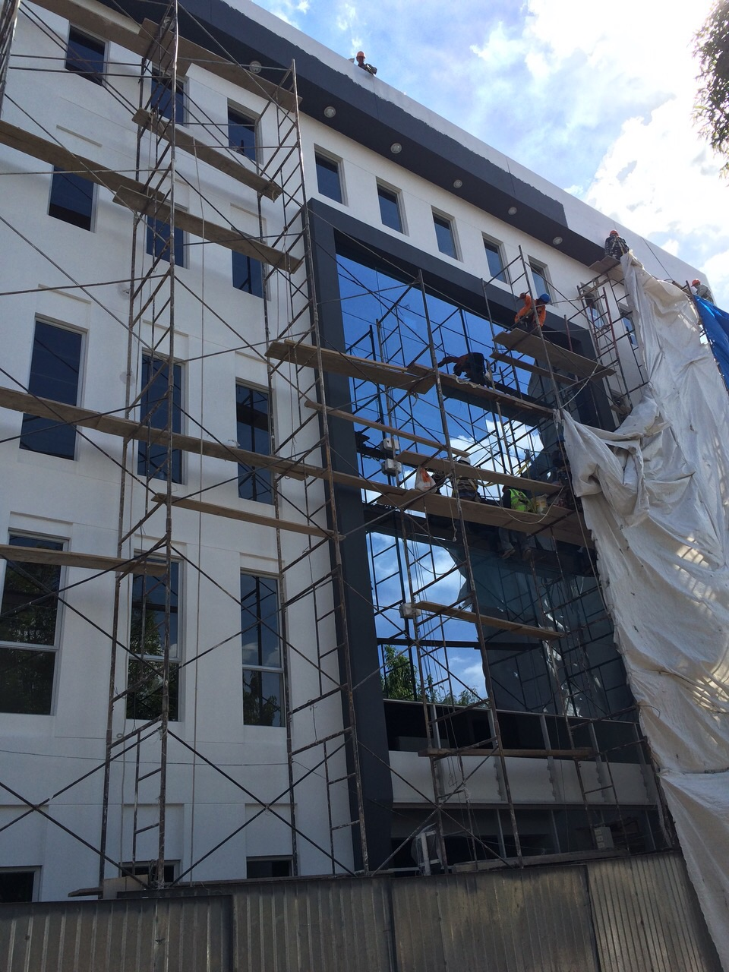
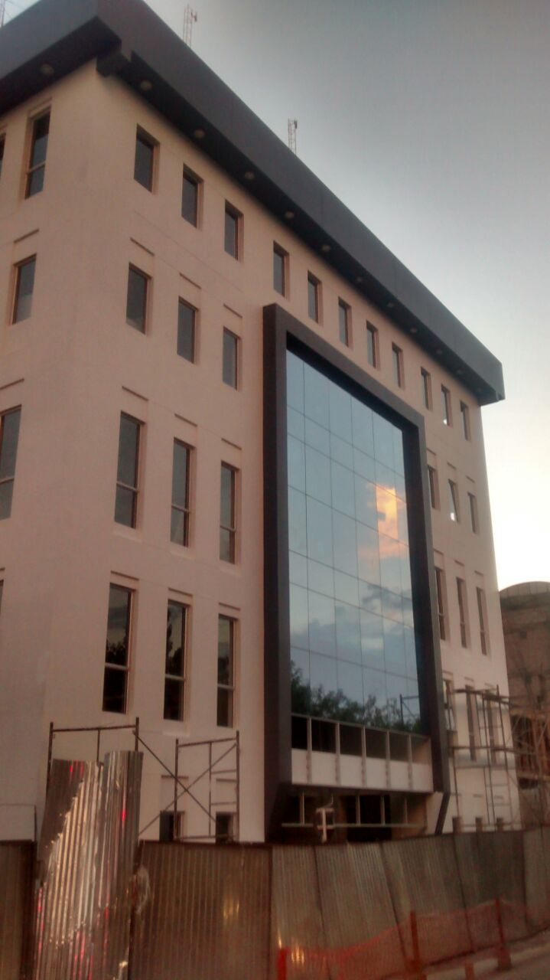
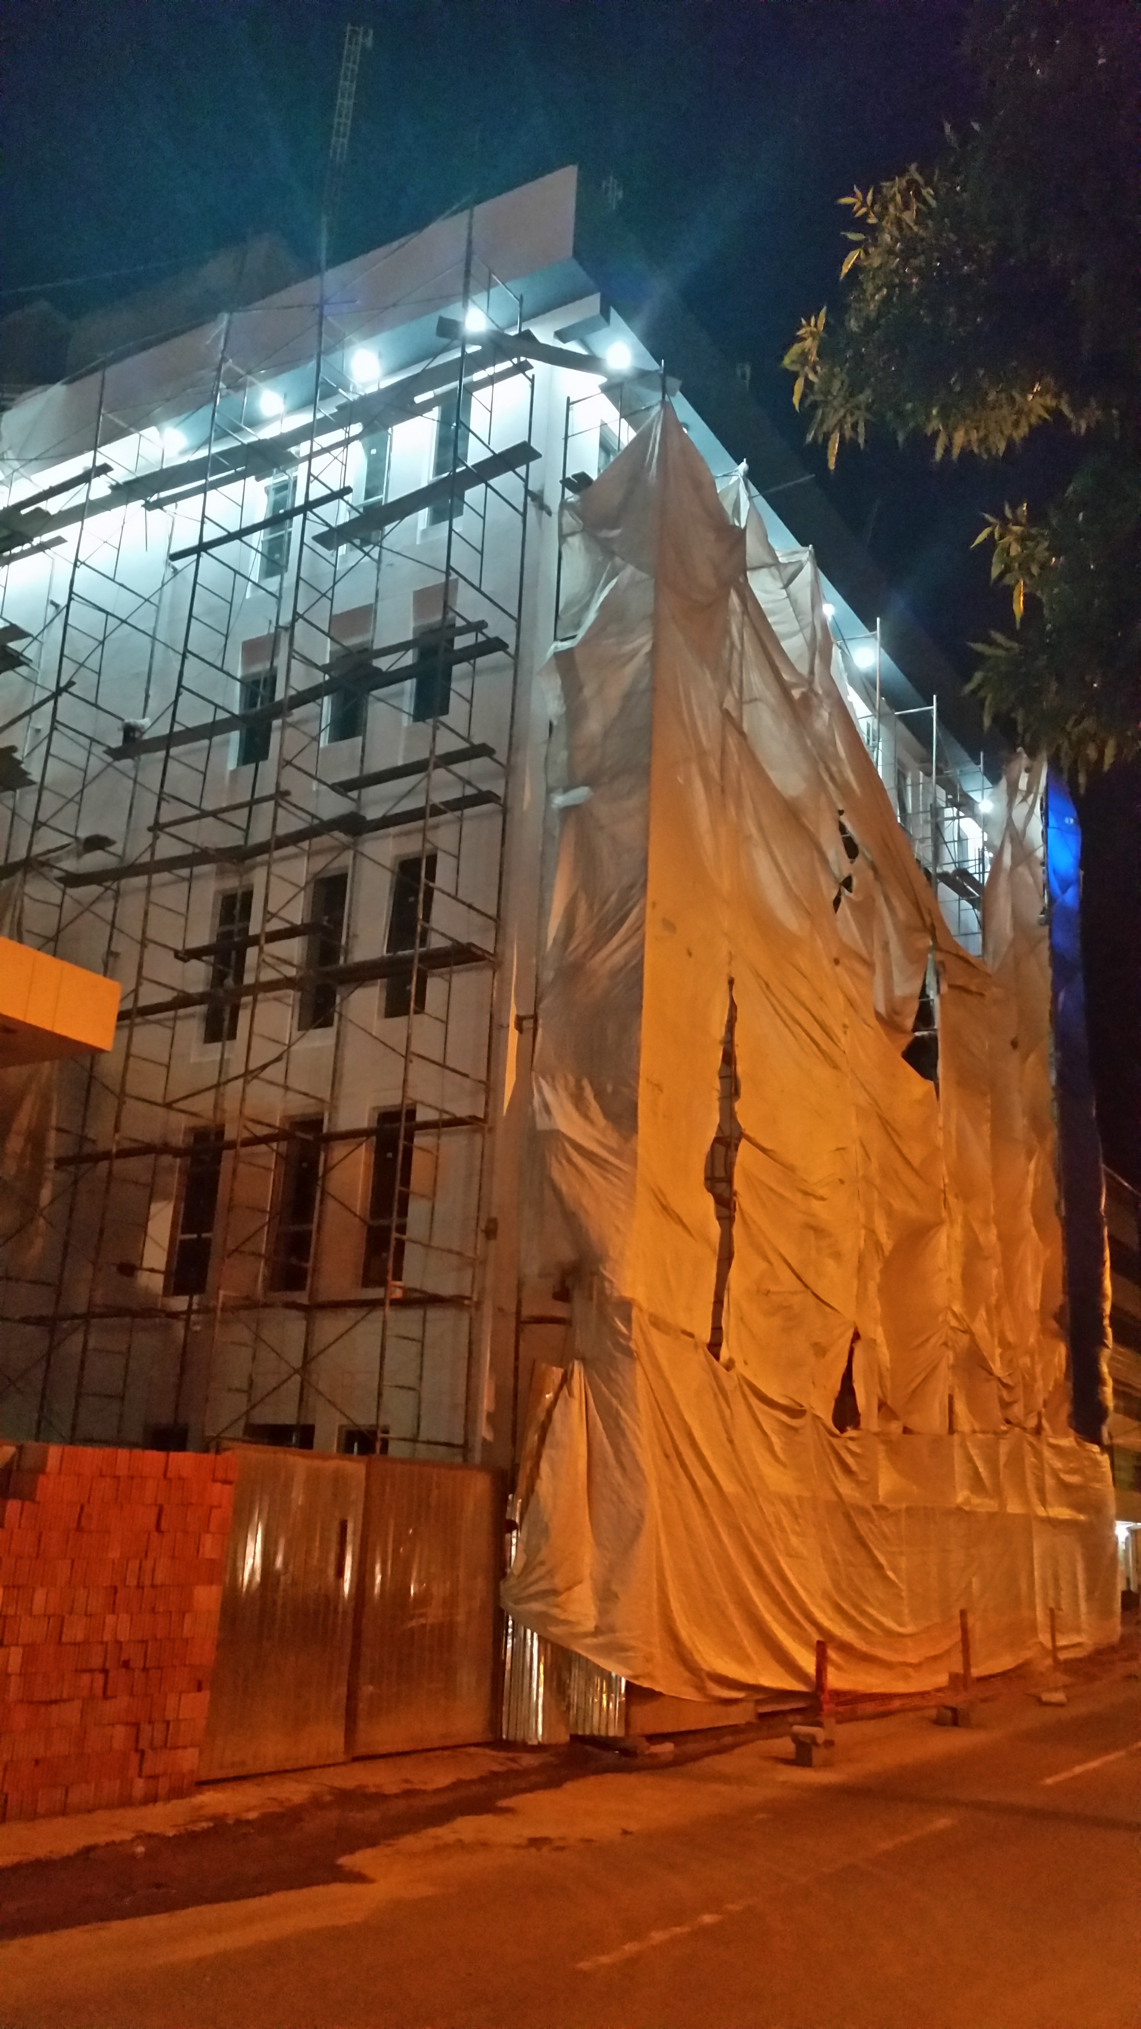
Proyecto de Seguridad Ciudadana de Cusco

Slide 19
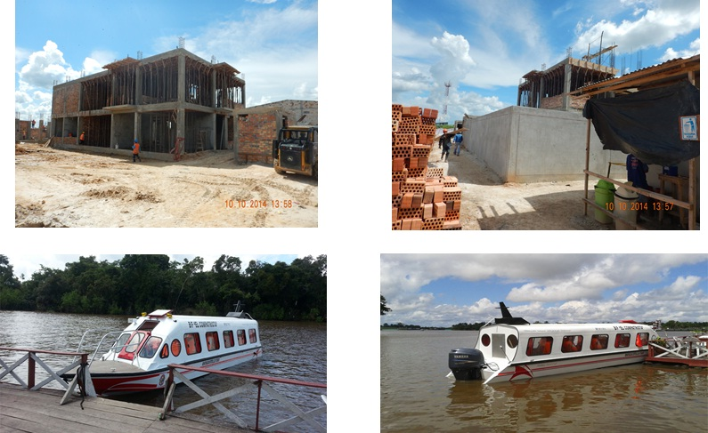
Proyecto de Seguridad Ciudadana de Belén

Slide 20
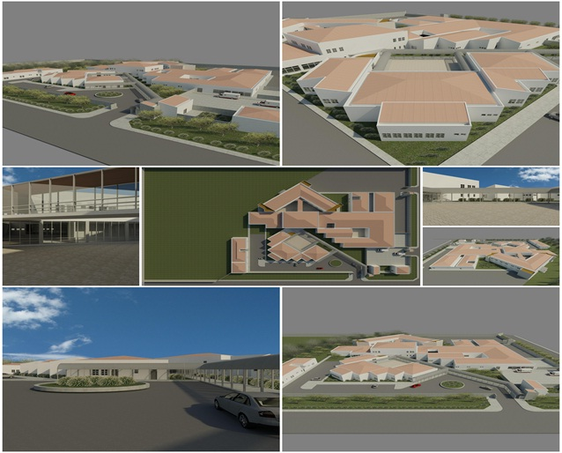
Proyecto Construcción Hospital de Macusani Puno
Todos los proyectos de OxI en educación, salud, seguridad ciudadana, servicios públicos, etc., deben contar necesariamente con un componente tecnológico.
En consorcio con el Banco de Crédito y Pacífico Seguros

Slide 21
Reflexiones finales ....
Oportunidades de inversión en telecomunicaciones vía OxI
El Perú necesita mejorar su infraestructura en todo el país con el apoyo y compromiso del sector público y privado
Las telecomunicaciones y las TIC en general, son un elemento fundamental para el crecimiento, la competitividad del país
Las normas legales se han simplificado pero siguen siendo engorrosas para las empresas que, en muchos casos, prefieren pagar puntualmente sus impuestos y no asumir riesgos y complicaciones relacionadas con el giro de su negocio.
Si una empresa formal y sería decide invertir en OxI y está en juego su Reputación, el Estado debe confiar más en que esta empresa, o el consorcio creado para un proyecto, va a ser la primera en asegurarse - y garantizar - la correcta ejecución del proyecto. Se necesita más empoderamiento a estas empresas y la eliminación de trámites procrea ticos para acelerar el proceso.
Notes:
Mirada d un sector que crece que es punjante etc podria indicar que el sector está bien y que va a seguir creciendo pero la visiond e telefonica es que no es asi, es importante lo que se ha hecho pero hay una mas grande oportunidad de desarroloo del pais
¿Por qué´?

Slide 22
Notes:
----- Meeting Notes (5/14/15 12:38) -----
economia nacional de mercado
china entre hacia adentro!
conectividad infraestructura!
comunidades campesinas! precios para productos!
mejores precios + productividad
hoja clinica de un ciudadano en el pais
seguros!

